Slide 1

CHÀO MỪNG CÁC EM
ĐẾN VỚI TIẾT TIẾNG VIỆT

Slide 2

Bài
22
TỚ LÀ LÊ - GÔ

Slide 3
Yêu cầu cần đạt
- Đọc rõ ràng, đọc đúng từ có vần khó: lê-gô, lắp ráp, kì diệu, sẵn sàng.
- Giọng đọc nhẹ nhàng, biết nghỉ hơi sau khi đọc câu, đọc đoạn.
- Hiểu nghĩa từ: lê-gô, lắp ráp.
- Hiểu được nội bài đọc về một đồ chơi hiện đại được nhiều trẻ em yêu thích.
- Luyện tập theo văn bản đọc.

Slide 4

TIẾT 1

Slide 5
KHỞI ĐỘNG
Đọc bài thơ “Thả diều” và trả lời câu hỏi:
Hai câu thơ “Sao trời trôi qua/ Diều thành trăng vàng” tả cánh diều vào lúc nào?
Đọc khổ thơ 4,5 bài thơ“Thả diều” và trả lời câu hỏi: Khổ thơ cuối bài muốn nói điều gì?

Slide 6

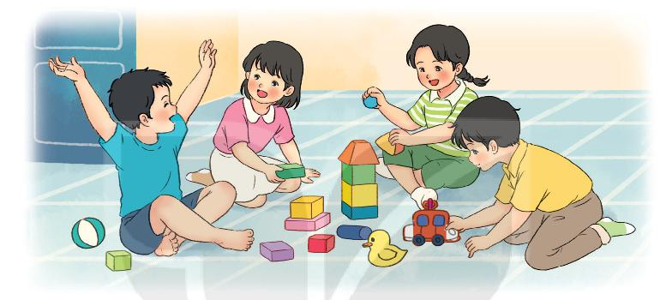
ĐỌC
1. Nói tên một số đồ chơi của em. Em thích đồ chơi nào nhất?

Slide 7

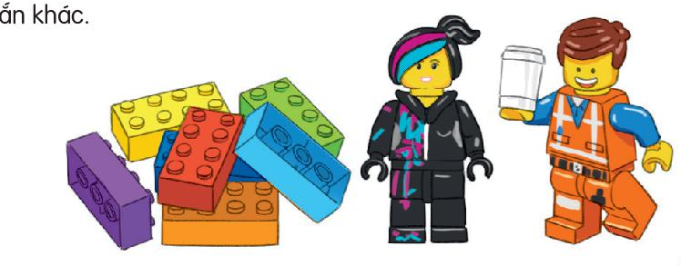

Slide 8
TỚ LÀ LÊ- GÔ
Tớ là lê-gô. Nhiều bạn gọi tớ là đồ chơi lắp ráp. Các bạn có nhận ra tớ không?
Để tớ giới thiệu với các bạn về gia đình của tớ nhé. Tớ có rất nhiều anh chị em. Chúng tớ là những khối nhỏ đầy màu sắc. Hầu hết chúng tớ có hình viên gạch. Một số thành viên có hình nhân vật tí hon và các hình xinh xắn khác.
Từ những mảnh ghép nhỏ bé, chúng tớ kết hợp với nhau để tạo ra cả một thế giới kì diệu. Các bạn có thể lắp ráp nhà cửa, xe cộ, người máy,… theo ý thích. Sau đó, các bạn tháo rời ra để ghép thành những vật khác.
Chúng tớ giúp các bạn có trí tưởng tượng phong phú, khả năng sáng tạo và tính kiên nhẫn. Nào, các bạn đã sẵn sàng chơi cùng chúng tớ chưa?
(Bảo Châu)

Slide 9

LUYỆN ĐỌC
lê - gô
kì diệu
sẵn sàng
lắp ráp

Slide 10
TỚ LÀ LÊ- GÔ
Tớ là lê-gô. Nhiều bạn gọi tớ là đồ chơi lắp ráp. Các bạn có nhận ra tớ không?
Để tớ giới thiệu với các bạn về gia đình của tớ nhé. Tớ có rất nhiều anh chị em. Chúng tớ là những khối nhỏ đầy màu sắc. Hầu hết chúng tớ có hình viên gạch. Một số thành viên có hình nhân vật tí hon và các hình xinh xắn khác.
Từ những mảnh ghép nhỏ bé, chúng tớ kết hợp với nhau để tạo ra cả một thế giới kì diệu. Các bạn có thể lắp ráp nhà cửa, xe cộ, người máy,… theo ý thích. Sau đó, các bạn tháo rời ra để ghép thành những vật khác.
Chúng tớ giúp các bạn có trí tưởng tượng phong phú, khả năng sáng tạo và tính kiên nhẫn. Nào, các bạn đã sẵn sàng chơi cùng chúng tớ chưa?
(Bảo Châu)

Slide 11
TỚ LÀ LÊ- GÔ
Tớ là lê-gô. Nhiều bạn gọi tớ là đồ chơi lắp ráp. Các bạn có nhận ra tớ không?
Để tớ giới thiệu với các bạn về gia đình của tớ nhé. Tớ có rất nhiều anh chị em. Chúng tớ là những khối nhỏ đầy màu sắc. Hầu hết chúng tớ có hình viên gạch. Một số thành viên có hình nhân vật tí hon và các hình xinh xắn khác.
Từ những mảnh ghép nhỏ bé, chúng tớ kết hợp với nhau để tạo ra cả một thế giới kì diệu. Các bạn có thể lắp ráp nhà cửa, xe cộ, người máy,… theo ý thích. Sau đó, các bạn tháo rời ra để ghép thành những vật khác.
Chúng tớ giúp các bạn có trí tưởng tượng phong phú, khả năng sáng tạo và tính kiên nhẫn. Nào, các bạn đã sẵn sàng chơi cùng chúng tớ chưa?
(Bảo Châu)
1
2
3
4

Slide 12
Luyện đọc câu dài
Một số thành viên có hình nhân vật tí hon và các hình xinh xắn khác.
Chúng tớ giúp các bạn có trí tưởng tượng phong phú, khả năng sáng tạo và tính kiên nhẫn.

Slide 13
TỚ LÀ LÊ- GÔ
Tớ là lê-gô. Nhiều bạn gọi tớ là đồ chơi lắp ráp. Các bạn có nhận ra tớ không?
Để tớ giới thiệu với các bạn về gia đình của tớ nhé. Tớ có rất nhiều anh chị em. Chúng tớ là những khối nhỏ đầy màu sắc. Hầu hết chúng tớ có hình viên gạch. Một số thành viên có hình nhân vật tí hon và các hình xinh xắn khác.
Từ những mảnh ghép nhỏ bé, chúng tớ kết hợp với nhau để tạo ra cả một thế giới kì diệu. Các bạn có thể lắp ráp nhà cửa, xe cộ, người máy,… theo ý thích. Sau đó, các bạn tháo rời ra để ghép thành những vật khác.
Chúng tớ giúp các bạn có trí tưởng tượng phong phú, khả năng sáng tạo và tính kiên nhẫn. Nào, các bạn đã sẵn sàng chơi cùng chúng tớ chưa?
(Bảo Châu)
1
2
3
4

Slide 14
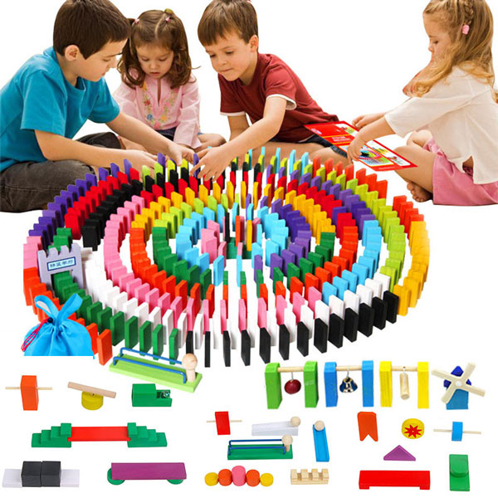
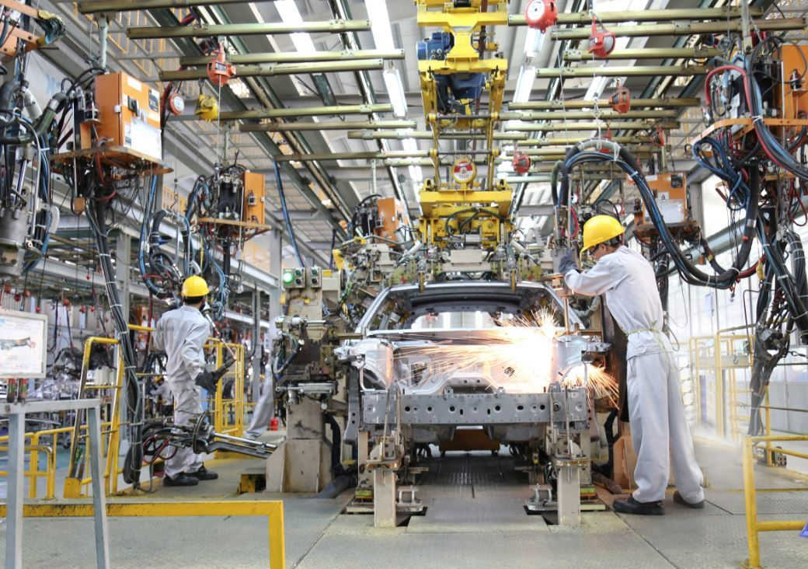
Giải nghĩa từ
Lắp ráp đồ chơi
Lắp ráp linh kiện
Lắp ráp: lắp các đồ vật vào đúng vị trí để tạo thành một vật hoàn chỉnh.

Slide 15
TỚ LÀ LÊ- GÔ
Tớ là lê-gô. Nhiều bạn gọi tớ là đồ chơi lắp ráp. Các bạn có nhận ra tớ không?
Để tớ giới thiệu với các bạn về gia đình của tớ nhé. Tớ có rất nhiều anh chị em. Chúng tớ là những khối nhỏ đầy màu sắc. Hầu hết chúng tớ có hình viên gạch. Một số thành viên có hình nhân vật tí hon và các hình xinh xắn khác.
Từ những mảnh ghép nhỏ bé, chúng tớ kết hợp với nhau để tạo ra cả một thế giới kì diệu. Các bạn có thể lắp ráp nhà cửa, xe cộ, người máy,… theo ý thích. Sau đó, các bạn tháo rời ra để ghép thành những vật khác.
Chúng tớ giúp các bạn có trí tưởng tượng phong phú, khả năng sáng tạo và tính kiên nhẫn. Nào, các bạn đã sẵn sàng chơi cùng chúng tớ chưa?
(Bảo Châu)
1
2
3
4

